Slide 1
ВСЕРОССИЙСКИЙ ОТБОР ЛУЧШИХ ПРАКТИК ДЛЯ СТАРШЕГО ПОКОЛЕНИЯ
«АКТИВНОЕ ДОЛГОЛЕТИЕ»
2023
Региональный проект социальной реабилитации граждан пожилого возраста

Slide 2
Цель:
Объединить ресурсы получателей социальных услуг для развития реабилитационного досуга в стационарных социальных учреждениях.

Slide 3
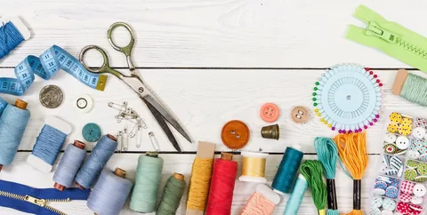
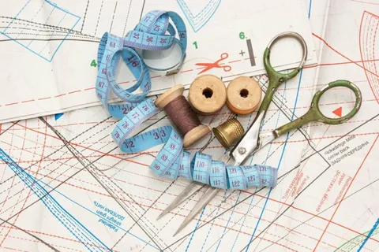
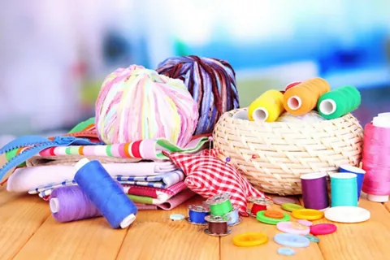
Задачи:
Создать единый ресурс реабилитационного досуга для учреждений социального обслуживания стационарного типа
Организовать обмен опытом среди получателей социальных услуг стационарных учреждений для граждан пожилого возраста и инвалидов;
Создать условия для вовлечения целевой группы в занятия реабилитационным досугом, расширить круг их интересов, знакомств;
Создать ресурсы для поддержания социальной активности лиц пожилого возраста и инвалидов
-

Slide 4
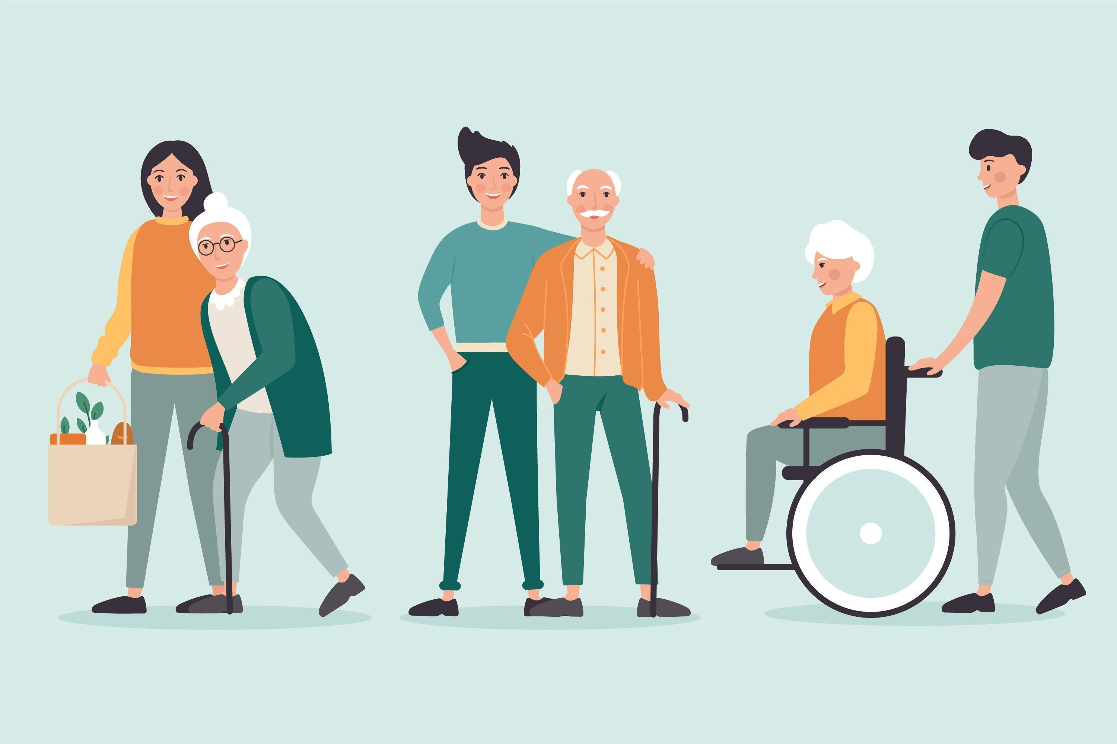
Целевая группа:
получатели социальных услуг на базе стационарных учреждений социального обслуживания населения, относящиеся к категории
граждане пожилого возраста
- лица с инвалидностью

Slide 5
19
опубликованных видеороликов роликов
3315
просмотров видеороликов
443
занятия с использованием видеороликов проведено на базе домов-интернатов
700
граждан пожилого возраста и лиц с инвалидностью, охваченных проектов
38
очных мастер-классов проведено «мастерами» проекта
Цифры проекта

Slide 6
Этапы проекта
Организационный
Основной
-распределение обязанностей (определение куратора, информирование целевой группы);
-создание сообщества в социальной сети
-информирование и вовлечение целевой группы;
-формирование команды «мастеров», создание и запись первых мастер- классов (видеороликов);
-размещение первых записей занятий на странице проекта в ВКонтакте
Вовлечение новых «мастеров», создание и запись мастер- классов (видеороликов);
размещение записей занятий на странице проекта в ВКонтакте;
проведение занятий на базе учреждений с использованием мастер-классов;
Вовлечение целевой группы в самостоятельные занятия реабилитационным досугом;
проведение очных мастер-классов от «мастеров»
Контроль эффективности проекта
проведение опросов и других форм обратной связи среди ПСУ с целью повышения эффективности проекта

Slide 7
Достигнутые результаты:
Увеличился познавательный интерес и социальная активность у участников проекта;
Повысилась вовлеченность целевой группы в реабилитационный досуг;
Расширились виды дневной занятости для лиц целевой группы на базе стационарного учреждения;
Создан единый ресурс реабилитационного досуга для социального взаимодействия, общения и обмена опытом;
Расширился круг знакомств участников проекта, приобретены новый опыт и новые знания.

Slide 8
Планы по развитию проекта
создание страницы проекта в социальной сети «Одноклассники»;
привлечение к участию в проекте не менее 30 новых мастеров ежегодно;
расширение целевой группы (вовлечение получателей социальных услуг на дому);
проведение выездных мастер-классов от «мастеров».

Slide 9
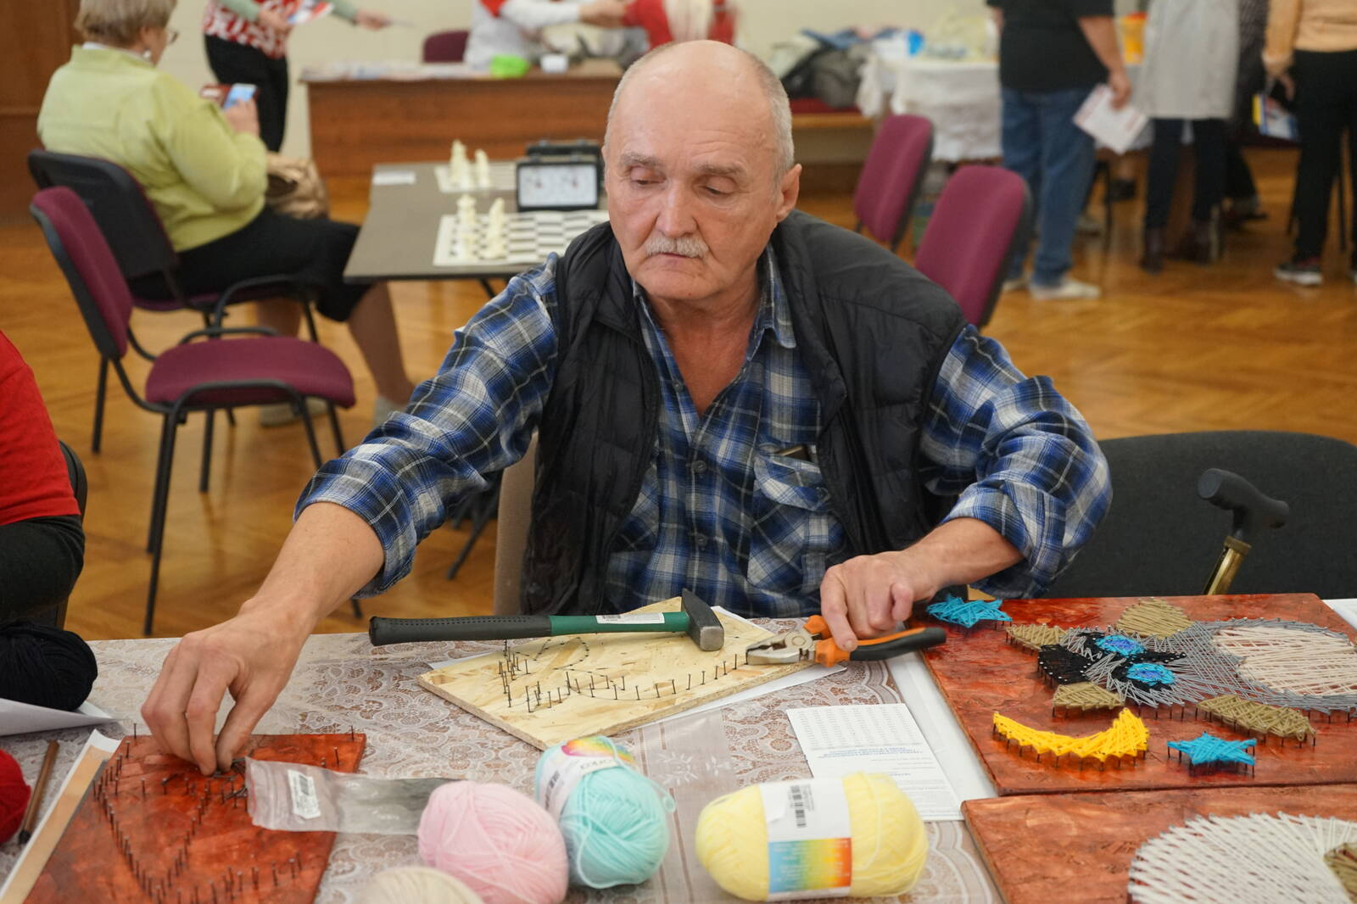
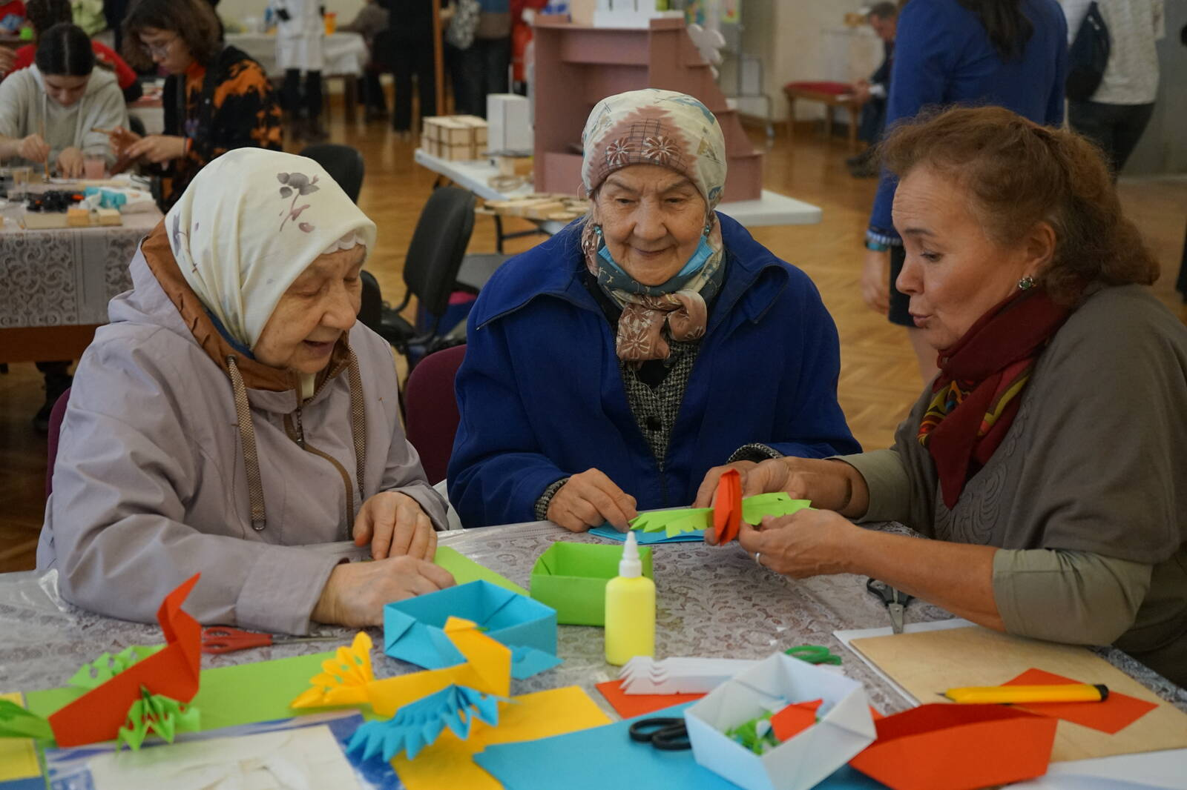
Мастер – классы «на активной волне» от участников проекта для граждан пожилого возраста г. Казани и Зеленодольского муниципального района.
02.10.2023 мероприятие ко Дню пожилого человека

Slide 10
Отзыв участника проекта
Мастер Юрий
«Я, конечно, волновался перед съемками. Но сниматься мне понравилось. Я и в интернате помогаю на кружке, учу других. А после того, как ролик появился в интернете, ко мне стали подходить, хвалить меня. Говорили много приятных слов.
У моего ролика 198 просмотров уже! Даже удивительно, что столько человек меня смотрели!»

Slide 11
Присоединяйтель с нашей странице «Встречи с мастерами»
https://vk.com/public220909316

